Slide 1
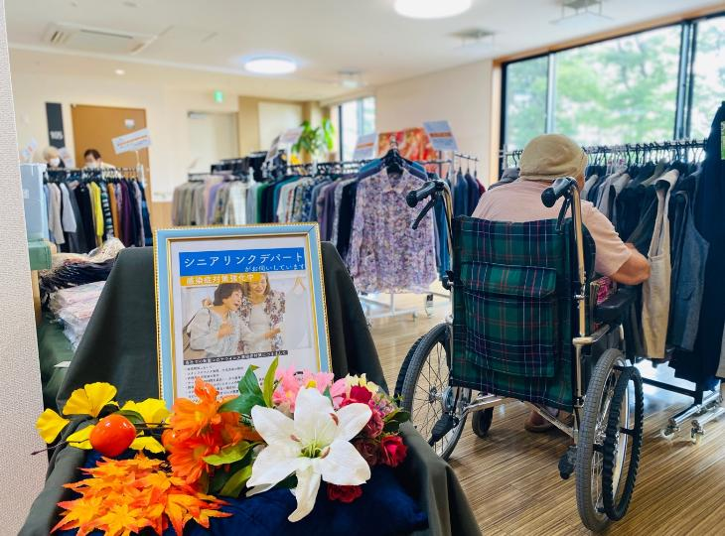
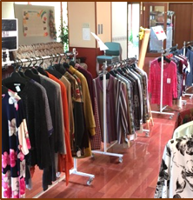


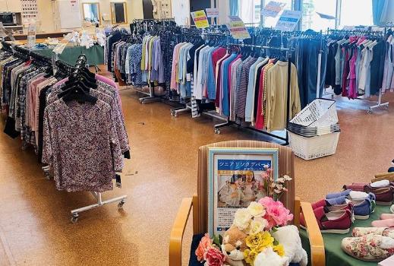
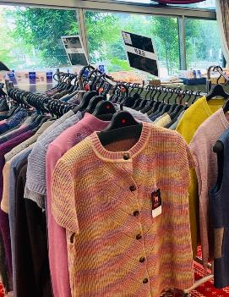


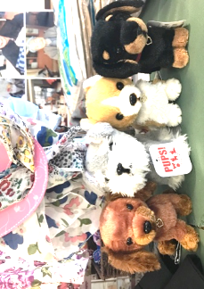
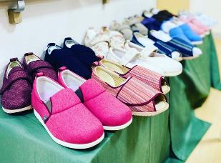


衣類の出張販売会
訪問デパート（シニアリンク×ニッセン）
１１月２日(月)14:０0〜16:00
1階ロビー
カットソー ¥2,999〜
ベスト ¥2,999〜
カーディガン ¥2,999〜
パジャマ ¥3,999〜
スウェット上下 ¥2,999〜
ズボン ¥2,999〜
肌着類 ¥700〜
靴下 ¥400〜
タオル類 ¥450〜
介護シューズ各種
お取り扱い商品
お待ち
しています！

